Slide 1
VHDLによる平方根の計算
A-2班 15173009 加藤 大登
15173046 久朗津 宏樹
15173088 佐藤 竜郎
15173091 髙田 大樹

Slide 2
最終目標
平方根の計算
入力 … 16bitの整数 (0~65535)
出力 … 整数部分8bit,小数部分8bitの数
平方なため
半分の8bitで足りる

Slide 3
計算例
入力
0000 0000 0000 0100 (4)
0010 0111 0001 0000 (10000)
0000 0011 1110 1000 (1000)
出力
⇒ 0000 0010 0000 0000 (2)
⇒ 0110 0100 0000 0000 (100)
⇒ 0001 1111 1001 1111 (31.622...)

Slide 4
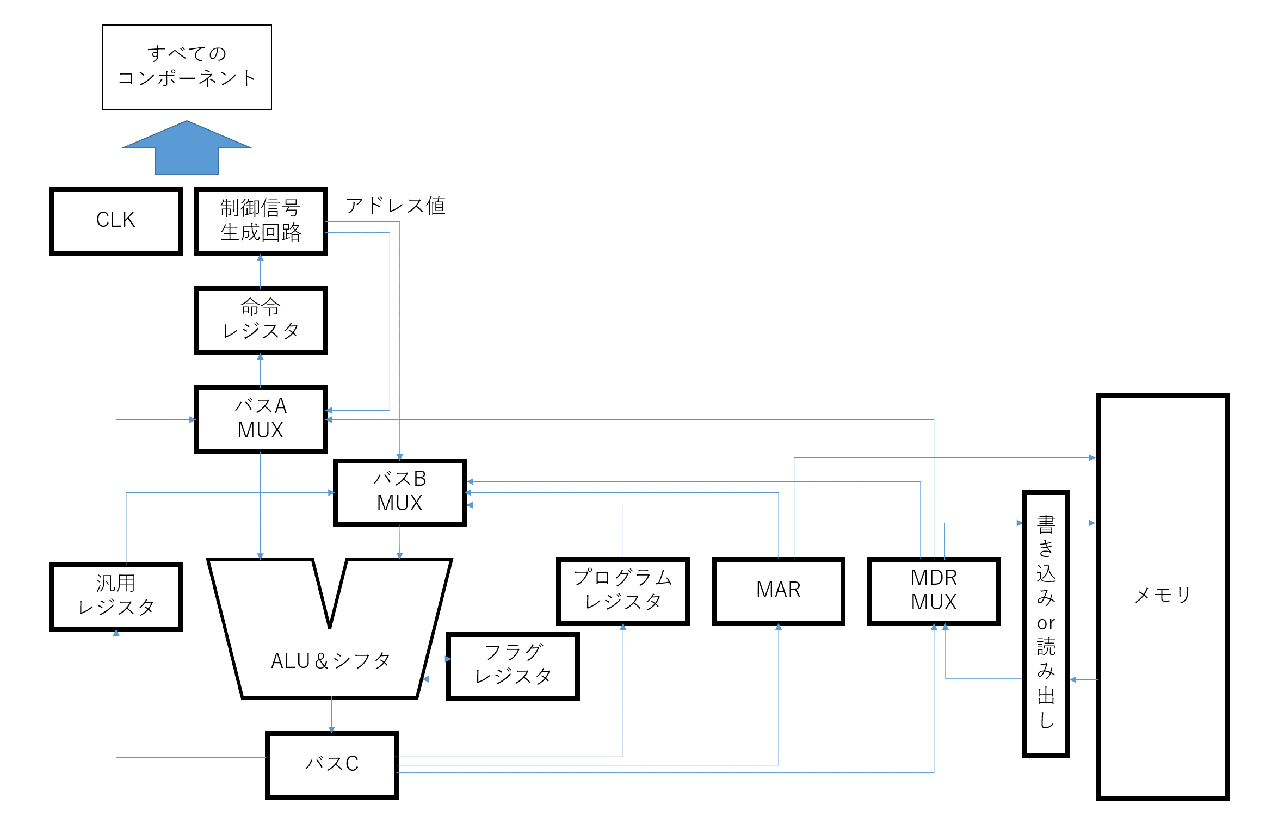
作成した模式図
作成するコンポーネント
信号線・入出力の関係を表記

Slide 5
◎命令の仕様(一部)
HALT
LD①
LD②
LAD
STR
ADD
NAND
RJMP
レジスタA レジスタB
レジスタA メモリアドレス
レジスタA メモリアドレス
レジスタA メモリアドレス
レジスタA レジスタB
レジスタA レジスタB
レジスタA
終了
レジスタBの内容をレジスタAにコピー
メモリアドレスの内容をレジスタAにコピー
メモリアドレスのアドレス値をレジスタAにコピー
レジスタAの内容をメモリアドレスの場所にコピー
レジスタA＋レジスタBの答えをレジスタAに入れる
FFFFを超えるならフラグOを1にする
レジスタA nand レジスタB の答えをレジスタAに入れる
レジスタAの内容をプログラムレジスタにコピーした後、
プログラムレジスタの値を1増加する

Slide 6
VHDLによる記述
パッケージ呼び出し … 先頭に必ず記入
エンティティ … エンティティ名・ポート宣言
アーキテクチャ…内部の動作を記述する
この3つから構成される

Slide 7
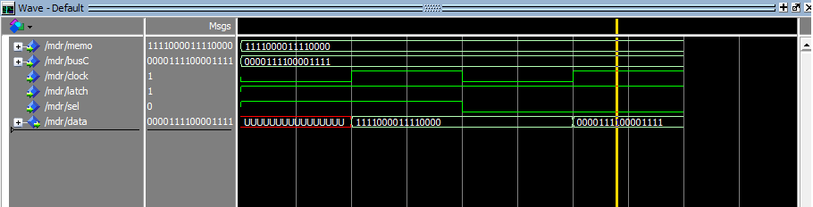
シミュレーション例
ラッチが1かつクロックが立ち上がったとき、入力選択信号が0ならバスCの内容を保存する
同様に、入力選択信号が1ならメモリの内容を保存する

Slide 8
プログラム例
パッケージ
先頭で呼び出す必要がある
library ieee;
use ieee.std_logic_1164.all;
use ieee.std_logic_unsigned.all;
entity bB is
port(S_GRB, S_PR_F, S_MAR_F, S_MDR_F : in std_logic_vector(15 downto 0);
addr : in std_logic_vector(7 downto 0);
S_s_ctl : in std_logic_vector(4 downto 0);
S_BUS_B : out std_logic_vector(15 downto 0));
end bB;
architecture BEHAVIOR of bB is
begin
S_BUS_B <= S_GRB when S_s_ctl = "10000"
else S_PR_F when S_s_ctl = "01000"
else S_MAR_F when S_s_ctl = "00100"
else S_MDR_F when S_s_ctl = "00010"
else "00000000" & addr when S_s_ctl = "00001"
else "XXXXXXXXXXXXXXXX";
end BEHAVIOR;
他言語のように宣言を行う
ビット数も決める
入出力を分ける
回路の本体・構造や動作について記述する
制御信号に従い選択し、ALUに送っている

Slide 9
進行状況・今後
・各コンポーネントの作成はほぼ完了
・シミュレーションを進行中
答えが整数の平方根の計算ができる
・今後は小数を含めた平方根計算と回路上での実装
* 仕様を変更して(汎用レジスタ:16bit -> 32bit)，試してみたら小数を含めた平方根計算も可能であった（実装済み）

